Slide 1

АНСОО ЦСО «МИЛОСЕРДИЕ»
ОТЧЕТ О ПРОДЕЛАННОЙ РАБОТЕ
ЗА 2019 ГОД

Slide 2
РЕЗУЛЬТАТЫ РАБОТЫ
ЗА 2019 ГОД.
Количество обслуженных клиентов – 107 человек.
Предоставлено услуг: 154527, из них:
социально-бытовых: 94491
социально-медицинских: 27065
социально-психологических: 7781
социально-педагогических: 12595
социально-трудовых: 0
услуги в целях повышения коммуникативного
потенциала получателей социальных услуг,
имеющих ограничения жизнедеятельности: 12595

Slide 3
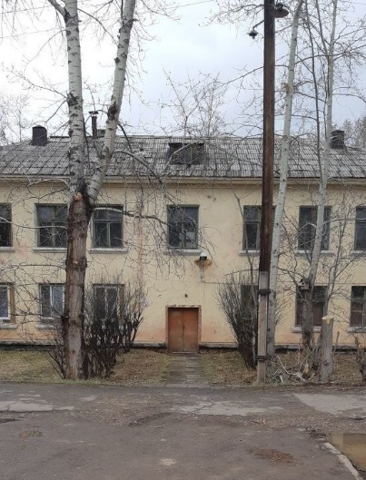
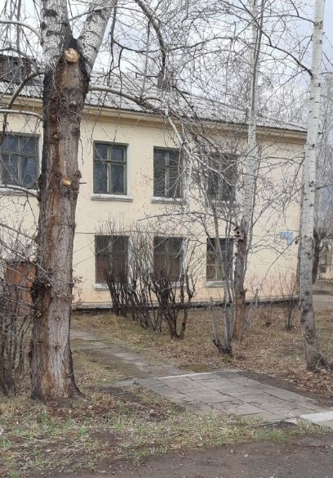
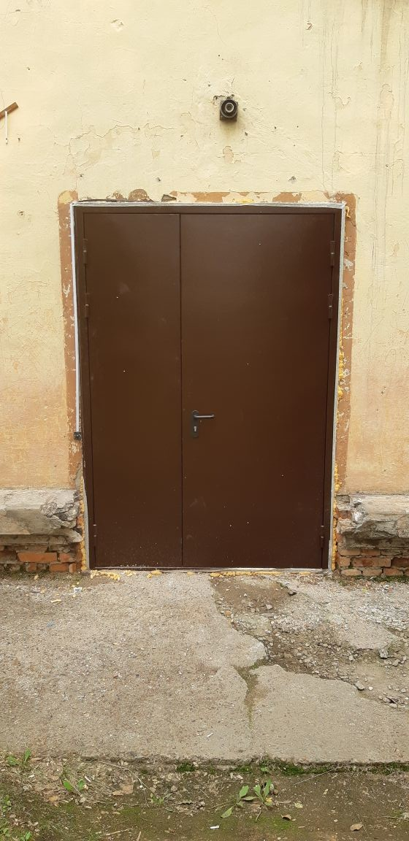
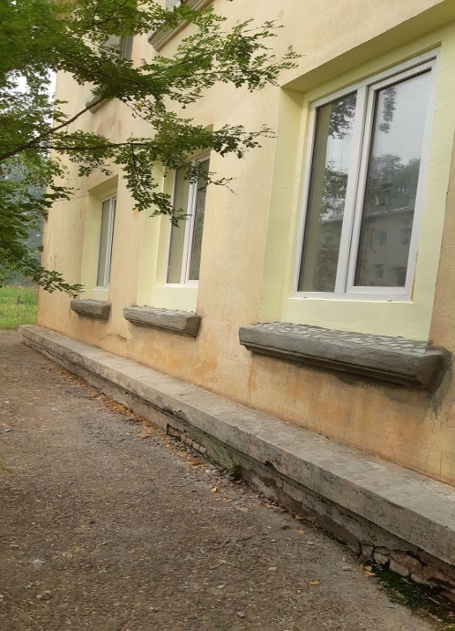
ПРОВЕДЕНЫ РЕМОНТНЫЕ РАБОТЫ
В ЗДАНИИ по ул. ЖЕЛЕЗНОДОРОЖНОЙ 9А

Slide 4
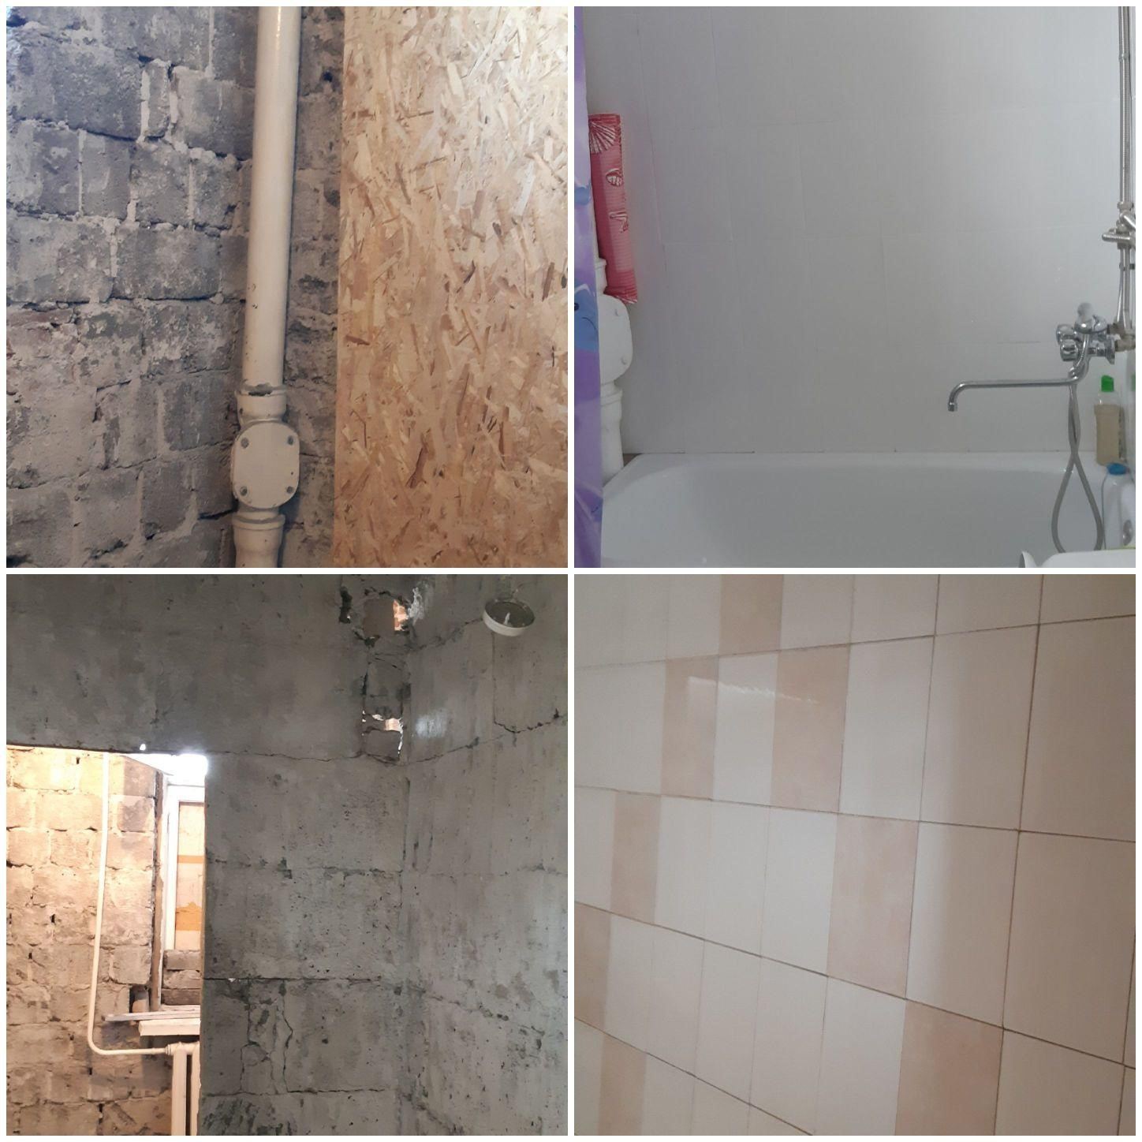
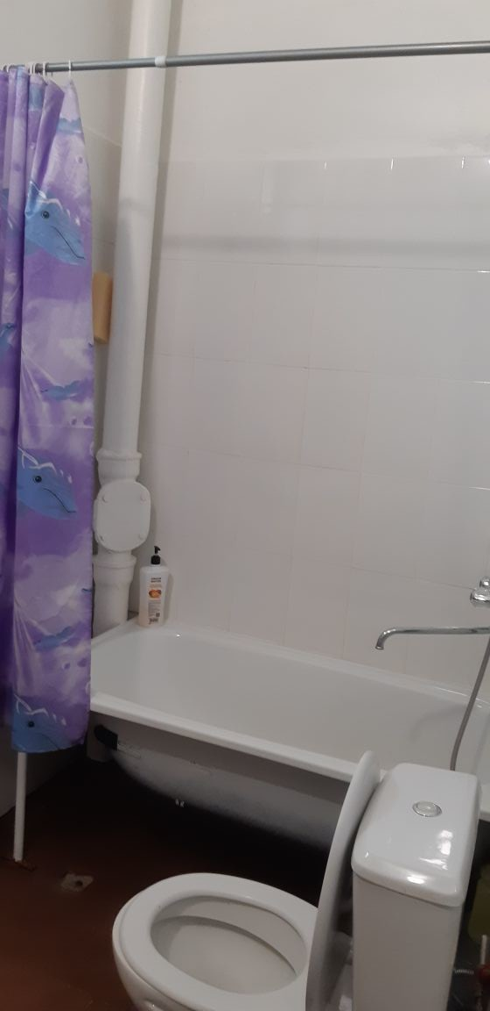
ПРОВЕДЕНЫ САНТЕХНИЧЕСКИЕ РАБОТЫ

Slide 5
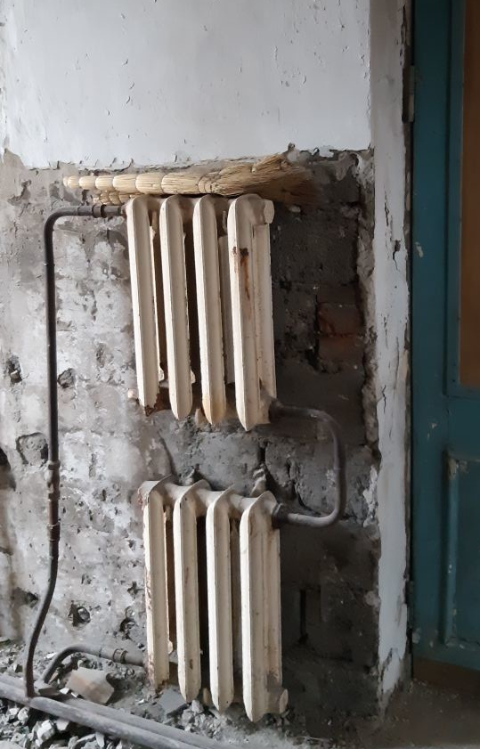
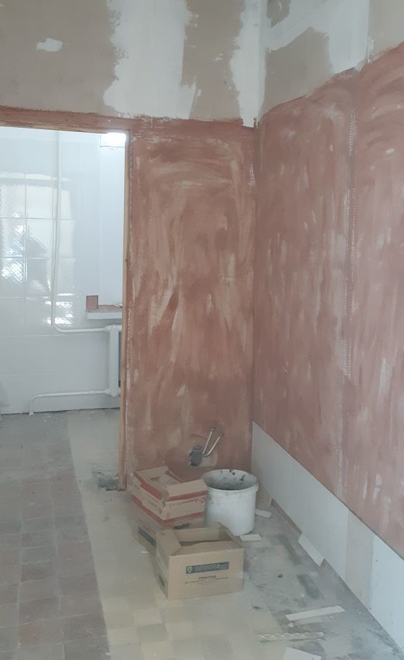
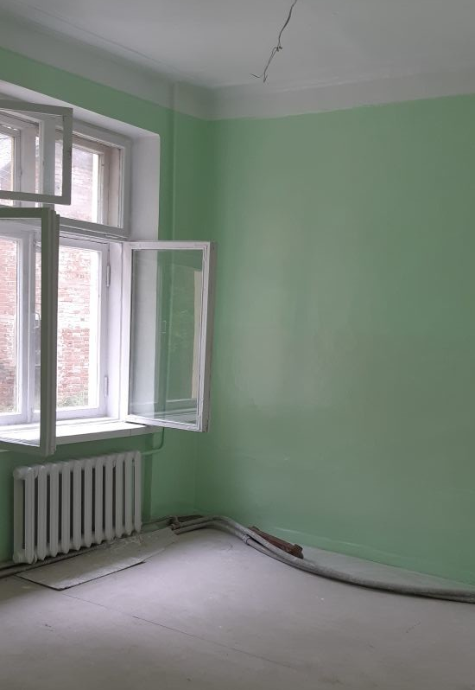
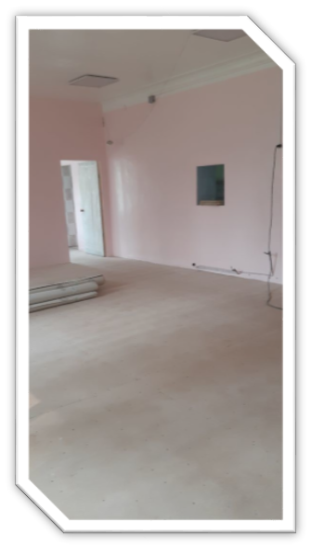
ЗАМЕНЕНЫ БАТАРЕИ, ПОКРАШЕНЫ СТЕНЫ

Slide 6
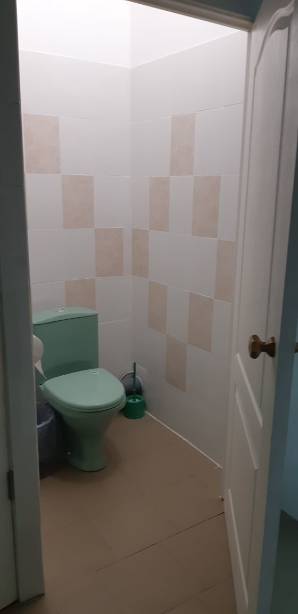
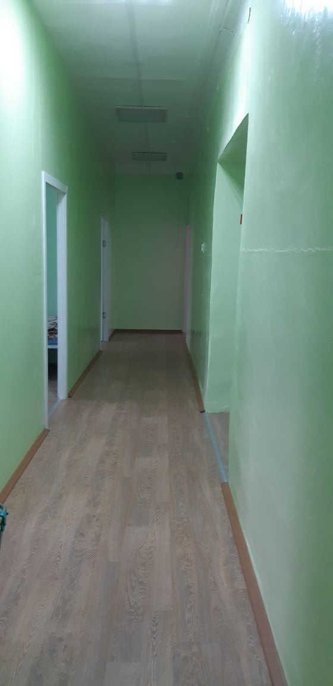
САНУЗЕЛ, КОРИДОР

Slide 7
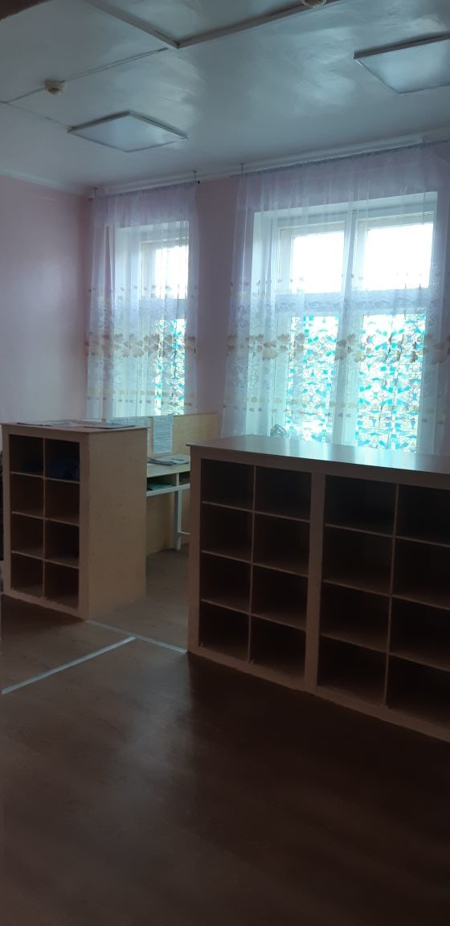
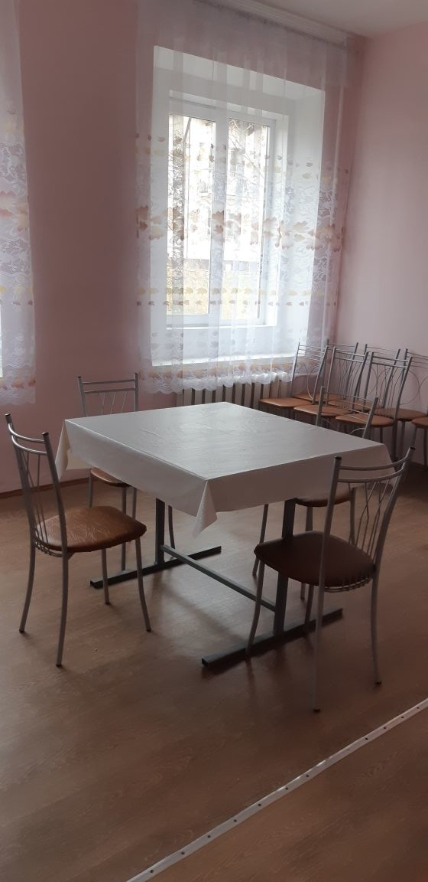
ВАХТА, СТОЛОВАЯ

Slide 8
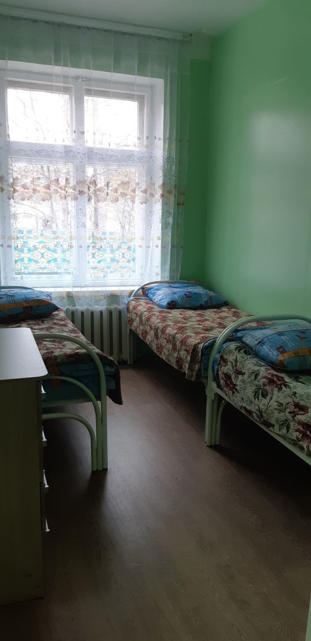
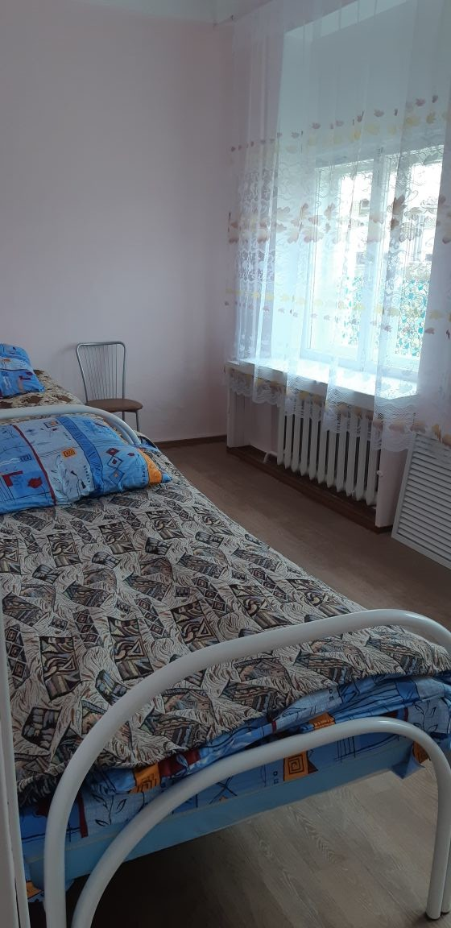
ЖИЛЫЕ КОМНАТЫ

Slide 9
ОТЗЫВЫ О НАШЕЙ РАБОТЕ

Slide 10
ОТЗЫВЫ О НАШЕЙ РАБОТЕ

Slide 11
ОТЗЫВЫ О НАШЕЙ РАБОТЕ

Slide 12
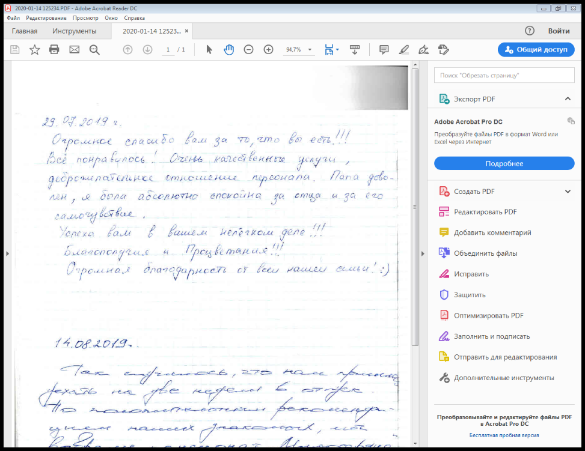
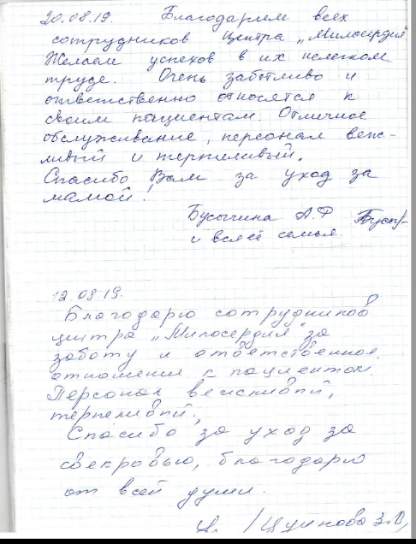
ОТЗЫВЫ О НАШЕЙ РАБОТЕ

Slide 13
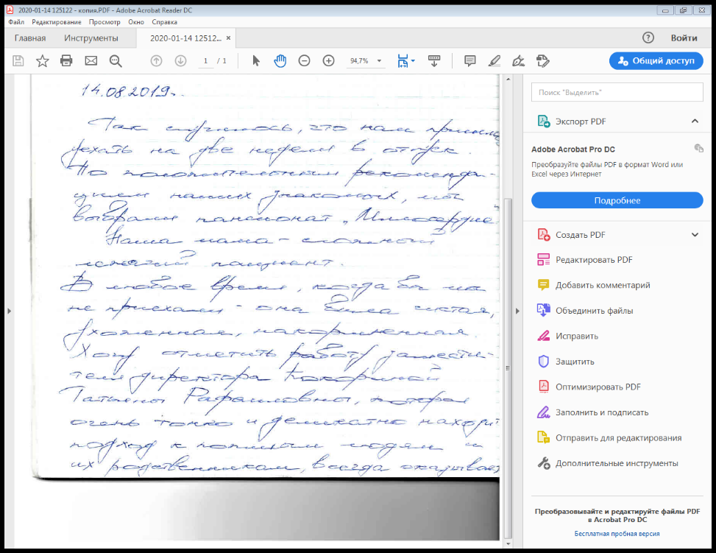
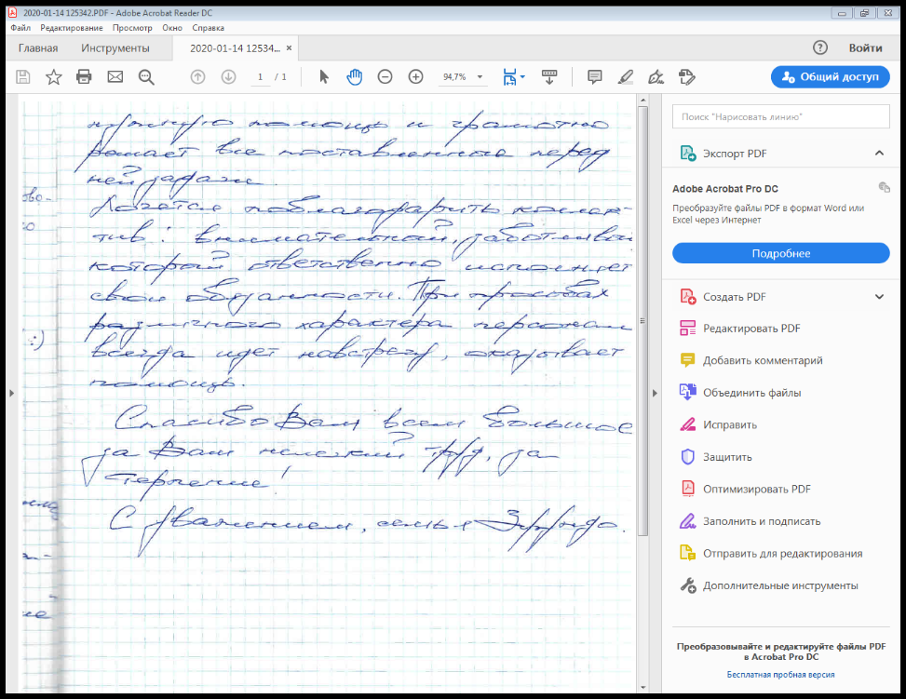
ОТЗЫВЫ О НАШЕЙ РАБОТЕ

Slide 14
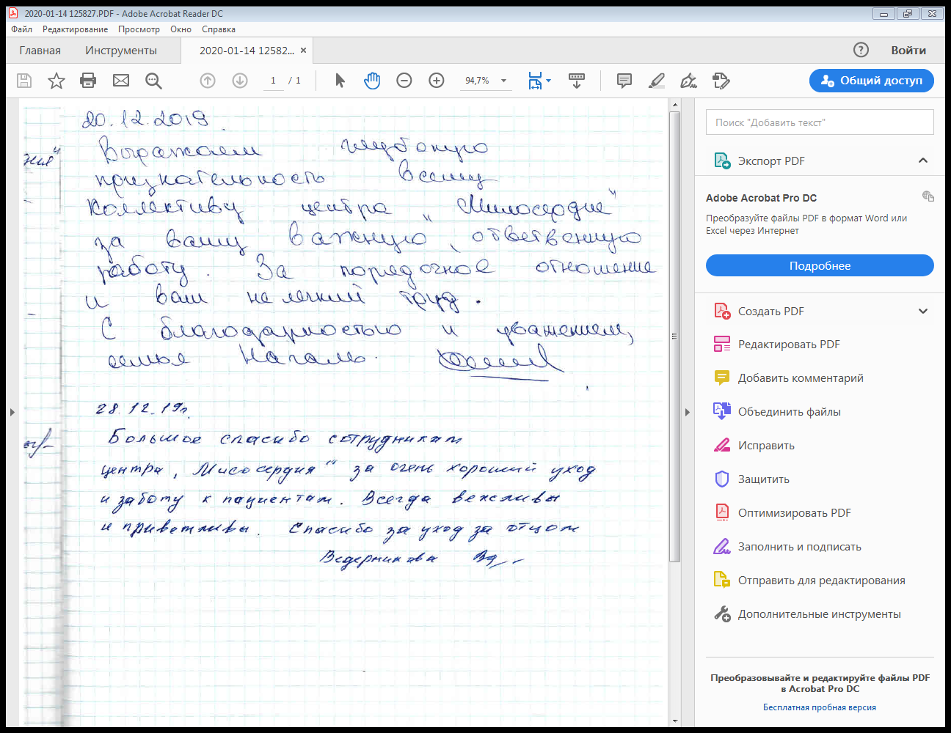
ОТЗЫВЫ О НАШЕЙ РАБОТЕ

Slide 15
МЫ РАДЫ ВИДЕТЬ ВАС
ПО АДРЕСУ: г.БРАТСК ул. ПИОНЕРСКАЯ 3Б; ул. ЖЕЛЕЗНОДОРОЖНАЯ 9А тел. 8-902-179-62-37
9-952-611-26-00 эл. почта: cso4506@mail.ru наш сайт: anoruth.ru

